Slide 1

Типы химических реакций
Учитель химии
КГУ СОШ № 32г. Караганды
Черкашина Л.И.

Slide 2
Девиз: «Учимся вместе»
Эпиграф: «Уча других, мы учимся сами»
Л.А.Сенека

Slide 3
Актуализация опорных знаний.
- Какие явления вам известны?
- Какие явления называются физическими и химическими? Приведите примеры.
- Что такое «химическая реакция»?
- Что называют «химическим уравнением»?
- Какому закону это подчиняется? Сформулируйте этот закон.
- Какие условия необходимы для начала реакции?
- Каковы признаки химических реакций?

Slide 4
соединения
разложения
замещения
обмена

Slide 5
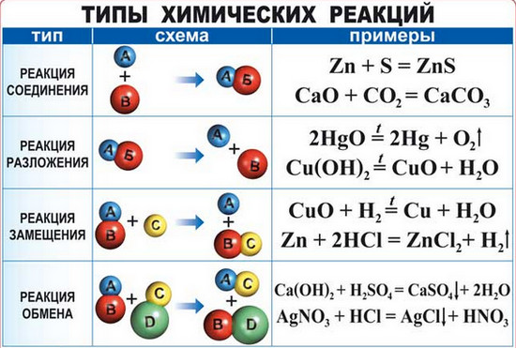
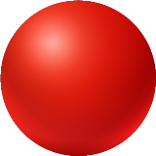

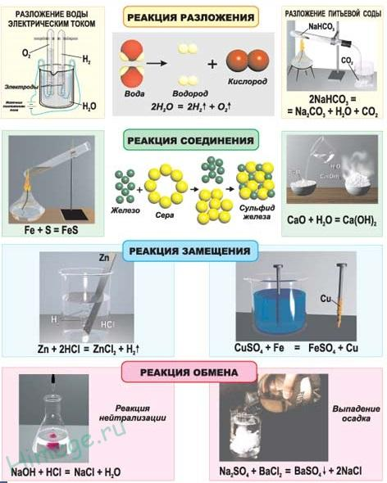
Реакции соединения – реакции при которых из двух или более простых или сложных веществ можно получить одно сложное вещество.

Slide 6
Реакции разложения – реакции при которых из одного вещества можно получить несколько простых или сложных простых или сложных веществ.

Slide 7

Реакции замещения – реакции между простым и сложным веществами, при которых атомы простого вещества замещают один из элементов в составе сложного.

Slide 8

Реакции обмена – реакции между сложными веществами, при которых вещества обмениваются своими составными частями.

Slide 9
Задание 2 Видеовопрос
Опыт 1
Опыт 2

Slide 10
Задание 3. Определить тип реакции:
Cu(OH)₂CO₃ = CuO + CO₂↑+ H₂O
AgNO₃ +Cu = Cu(NO₃)₂ + Ag↓
Fe(OH)₃ → Fe₂O₃ + H₂O
СаСО₃ → СаО + CO₂↑
Na₂SO₄+ ВаСl₂→ NaСl+ ВаSO₄↓

Slide 11
Задание 3. Определить тип реакции:
Cu(OH)₂CO₃ = CuO + CO₂↑+ H₂O (разложение)
AgNO₃ +Cu = Cu(NO₃)₂ + Ag↓ (замещение)
Fe(OH)₃ → Fe₂O₃ + H₂O (разложение)
СаСО₃ → СаО + CO₂↑ (разложение)
Na₂SO₄+ ВаСl₂→ NaСl+ ВаSO₄↓ (обмена)

Slide 12
Задание 4
Выполнение упражнения

Slide 13
Домашнее задание
§ 18, упр. 1-3

Slide 14
